Slide 1
Nyelvtörténet 7.
A. Molnár Ferenc HB-értelmezése.
Újabb kutatások.

Slide 2
Az újabb HB-kutatások
A. Molnár Ferenc 2005.
A legkorábbi magyar szövegemlékek. Olvasat, értelmezés, magyarázatok, frazeológia. Debrecen: Debreceni Egyetem Bölcsészettudományi Kara, Klasszika-filológiai Tanszék.

Slide 3
pur eſ chomuv uogmuc
A. Molnár: bibliai szállóige a por és hamu vagyok/vagyunk, a legtöbb európai nyelvben megvan, pl. latin pulvis et cinis, angol: dust and ashes. Ez a legkorábbról adatolható szállóige a finnugor nyelvcsaládban, és máig él.
1Móz. 18,27-re megy vissza, itt mondja magáról Ábrahám Istennek: „por és hamu vagyok” (a Sodoma és Gomorra történetben).
por: az anyag, amiből Isten az embert teremtette
hamu: az ember szétporladt teste, hamva
A 2 itt lényegében egymás szinonimája.

Slide 4
halalnec halaláál holz
A. Molnár: bibliai eredetű: 1Móz. 2, 17 (a tudás fájáról tilos gyümölcsöt enni)
az eredeti héberben és latinban is csak kéttagú ez a hármas figura etymologica (morte morieris, Káldinál: halállal halsz meg, de Károli: halálnak halálával halsz).
A. Molnár szerint szerkezetvegyüléssel keletkezett: halálnak halála x halállal halsz,
de már a HB. idején ismert lehetett
A fig. etym. ősi, az uráli-altáji nyelvekben is használatos, de itt a középkori latin egyházi nyelv hatása + belső örökség (esetleg ősi).

Slide 5
turchucat mige zocoztia vola
A. Molnár: Bárczi szerint ez azt jelenti: ’majdnem megszakasztotta’, ezt Benkő is átvette, mert azt nem jelentheti, hogy szétszakította a torkukat a tiltott gyümölcs leve, hiszen akkor Ádám és Éva meghaltak volna.
A. Molnár szerint: ’megszakasztgatta’, azaz ’felsebezte, kimarta, megszakasztgatta’ (ismétlődő, iteratív jelleget fejez ki).
Érv: a szaggat-nak és a szakaszt-nak és származékaiknak is van ’bele-bele nyilall, éles hasogató fájdalmat okoz, kínoz, gyötör’ jelentése a korban.
D. Mátai mindkét olvasatot elképzelhetőnek tartja, akár egyidejűleg is

Slide 6
eſ levn halalnec eſ puculnec feze

Slide 7
eſ levn halalnec eſ puculnec feze
A. Molnár szerint ez a magyar filológia legvitatottabb mondata a feze miatt.
Szerinte a mondat Ádám-ra vonatkozik (mint az összes többi körötte): eſ levn [Ádám] halalnec eſ puculnec feze.
Nem ért egyet Bárczival és másokkal, hogy itt a (gyötrelmes) világ lenne az alany, ami a halál és pokol lakóhelye („fészke”), teológiai szempontból sem jó, hanem itt Ádám bűne, vétke, a tiltott gyümölcs miatt lett az ember halandó, nem a bűnös világ miatt.
A pokol A. M. szerint itt a ’holtak hazája’ értelmű (ezt hosszan igazolja bibliai példákkal, pl. Jézusnak a pokolban jártával).

Slide 8
eſ levn halalnec eſ puculnec feze
Sajnovics szerint ’feje’, így Ádám a halál és pokol kezdete lett.
Később jött a fészek-elképzelés (fesz vagy fész változatban, ősi eredetű szóként, emellett voksoltak a legtöbben),
majd a fajzat (Gyarmathi),
később a fesz- ~ fosz- tőhöz kötötték, jelentése ’préda, nyereség’
Többen a vész-szel azonosították, ill. Mészöly – a fészek-et cáfolva – a fizetés-sel (fize alak).
Ez utóbbi kettő maradt tartós.
Benkő ÁrpSzövjében mindkettőt cáfolja, főleg etimológiai alapon (nincs adat a kikövetkeztetett alapszóra), tehát szerinte nincs ismert szó, amire visszavezethető lenne.
Benkő maga a ’martaléka, prédája’ jelentést köv. ki, de emögött nincs adat, és a folytatást (es mend w nemenec) sem lehet vele magyarázni.

Slide 9
eſ levn halalnec eſ puculnec feze
És akkor A. Molnár:
ez bizony a Sajnovics-féle feje ’kezdet, kútfő, eredet’ elem,
tehát íráshiba a feye helyett
– a két betűt írásában gyakran összetévesztik a régi szövegekben (számos kódexből kimutatható).

Slide 10
Egyebek
vermut (’βermüt’)
’sírgödröt’ (a ’földi világ’ jelentés nem fogadható el A. Molnár szerint)
achſin (’ahszin, asszony’)
Itt: ’úrnő, fejedelemasszony, királyné’ – csak a királyi és főúri családoknak, ill. a magas rangú nőknek kijáró megszólítás.
uromc (’úr’)
A korai ÓM-ban ez a megszólítás csak a királynak, a trónörökösnek, a királyi család ffitagjainak és a főuraknak járt Istenen kívül.

Slide 11
Egyebek
odut (’adut’)
Benkőnél ez melléknévi igenév, tehát kb. ’akinek adott (a) hatalom’ – és sokan mások is így gondolják.
A. Molnár-nak más ötlete is van: állítmányi szerep, ill. ellipszis, kimaradt a kopula (kb. adva van), de nem zárható ki, hogy másolási hiba odutut vagy odutot ’adatott’ helyett
Ábrahám keble
Nemzetközi szállóige, a Bibliában Lázárt, a koldust viszik ide az angyalok. A három pátriárkát is gyakran ilyen összefüggésben említik, mint itt is, a képzőművészetben is gyakran ábrázolják Á. keblét vagy ölét a szentekkel, üdvözültekkel.

Slide 12
Egyebek
unuttei
Mészöly ötlete, hogy ez az ő névmás és az -n/-tt locativusrag kapcsolata (van bennetté is) ‒ de ez alaktanilag problémás A. Molnár szerint.
A. Molnár ötlete: az egész kifejezés (w szentíí es unuttei cuzicun) formulaszerű, két szinonimából áll, mint a por és hamu, halálnak és pokolnak, hívek és szentek – és a szentnek itt ’kiválasztott, hívő’ a jelentése, vagyis itt a szerkezet jelentése: ’szentek és választottak’.
Az ’övéi’ jelentésű régi magyar önnei, önnön(e)i-vel itt összekapcsolható (ez utóbbi a Mészöly-elgondolásra rímel, az ilyen alakok már kihaltak).
A hangalaki gond úgy magyarázható, hogy íráshiba van: ununei helyett írt a lejegyző unuttei-t. Íráshiba akad bőven a HB-ben, ami nem ritka a régi szövegekben, az ÓMS-ben is sok van.

Slide 13
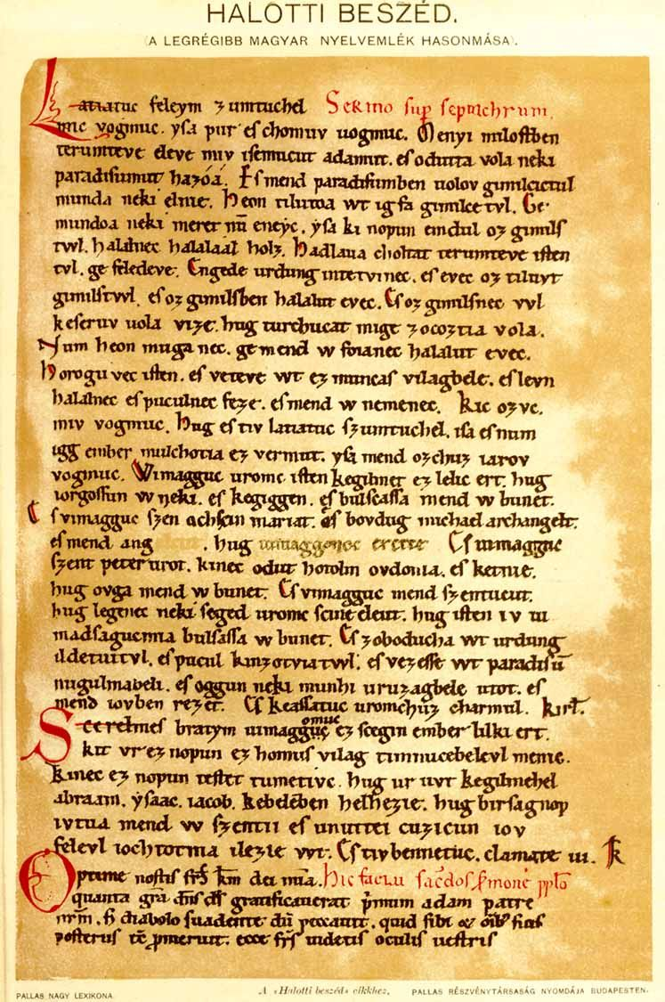
Keressünk íráshibákat!

Slide 14
Haader Lea: hibatipológia
Haader Lea 2015. Régi bor, új tömlő: sokadszor a Halotti beszéd feʒe szaváról. Magyar Nyelvőr 139 (3): 300–308. http://epa.oszk.hu/00100/00188/00080/pdf/EPA00188_magyar_nyelvor_2015_3_300-308.pdf
Lásd még:
Haader Lea 2009. Írásbeli megakadásjelenségek történeti pszicholingvisztikai szemszögből. Magyar Nyelvőr 133 (1): 48–65. http://www.c3.hu/~nyelvor/period/1331/133105.pdf

Slide 15
Haader (2015)
A sokszorosítás korabeli módja: másolás, sok hiba: a scriptor maga javította („javított hibák”) vagy vitte fel („nem javított hibák”)
a szakrális szöveg tisztelete: a hibásnak tűnő szavakat sem javítja (nem hiba, ha úgy tudja, hogy jó)
HB-hibatérkép: nemcsak A. Molnár olvasata, de másik kettő is íráshibát feltételez (fészke, része), de ezek érvei nem meggyőzők, csak A. Molnáréi
Alapgondolat: egy kézirat hibái nem véletlenszerűek, agyi folyamatok állnak mögötte, rendszerszerűek, tipizálhatók

Slide 16
Haader
Gondos, emendált szöveg, tehát vsz. nem nagyon van benne olyan hiba, amit a scriptor is hibának érzékelt.
Csoportok:
a scriptor által saját kezűleg javított esetek;
javítatlan, de a saját korukra nézve is egyértelműen hibásnak minősíthető esetek;
javítatlan, csupán feltételezett hibák

Slide 17
Haader
Két szövegrész: az imádságokra felszólító rész már nem függ a latin sermótól, addig nincs hiba, ebben a részben már vannak javítások.
Cezúra a két rész között?
Horváth János (1931): két szerző, eltérő időben?

Slide 18
Haader
I. A scriptor maga javította:
1) 18. sor: es (o-ból javította e-re és a sorközben is megismételte)
2) Haader: az achscin a-ja inkább o (l. a más szóbeli a-kat!), vö. vogmuc
S és c között egy Ʒ lenyúló szára látszik („z irányába tett bátortalan javítási kísérlet”)

Slide 19
Haader
3) angelcut: az el (o-ról talán)
4) uimagguc - uimaggomuc
II. Javítatlan, de a korban is hibás esetek:
szen (vs. szent), ok: nem ejtették? Vö. Szentmária ~ Somorja (helynév), a Szent Mária gyakori használata
turchucat – miért van TSZ-ben? Haader: nem hiba, értelmi egyeztetés

Slide 20
Haader
III. Feltett hibák
feʒe
Molnár érvei: a HB. másolat, vannak benne hibák; más régi szövegekben is keverik az y-t a z-vel
Haader: nem mindegy, milyen írástípusban, ez 12. sz. végi minuscula (könyvírás), A.M. párhuzamai 15. sz. végi bastardák (JókK., GuaryK.), és azok sem állják meg a helyüket
ez a két betű e korai típusban optikailag nem téveszthető össze. Nem független hibázás (ha az).
Fő ellenérv: nincs /j/ értékű /y/ a HB-ben (latiatuc, zocoztia, foianec stb.)
A feje olvasat valószínűtlen.

Slide 21
Haader
Benkő (1980: 300, 304):
a szó jelentésének negatívnak kell lennie
ugyanaz a szó nem vonatkozhat a szöveg három -nak ragos főnevére egyaránt (halálnak, pokolnak, nemének), mert az első kettő jelentésmező szempontjából jelentősen különbözik a harmadiktól (márpedig A. M. olvasata, a feje ezzel számol)
Benkő konklúziója: nem ismert szó

Slide 22
Haader
[fésze]: német anyanyelvi hatásal a vésze szó
Kassai, Döbrentei, CzF. is említi ezt (de a TESz. hárítja, az EWUng. fel sem veszi)
Megfelel a Benkő-kritériumoknak
Nem hapax, van ÓM. adat még rá (KTSz. hátlapján: binnec veʃe)
Az ŐSM-ban nomenverbumként élt
EWUng. ’Verfall, Not, Gefahr’
Beleillik a környezetébe: eſ levn halalnec eſ puculnec feze
A lőn itt főige ’elkövetkezett, történt, vált valamivé’, tehát ’lőn (elkövetkezett) a halálnak és pokolnak vésze (pusztulása, veszedelme) Ádámnak (számára) és mind az ő nemének (számára) is’

Slide 23
Haader
2) unuttei

